Slide 1
데이터베이스

Slide 2

교재, 학습 평가방법
학습 평가 방법
교재
강의용 PPT ( 한진석 편저 )
010-3445-3390 / ubitobe@naver.com
상대평가
중간 30% + 기말 35% + 출석20% + 기타 15%
사용되는 SW
MYSQL
과제(리포트)
중간 1회 , 기말 1회

Slide 3

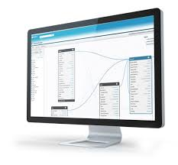



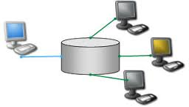
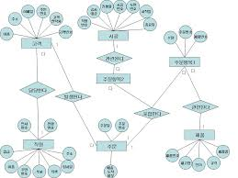
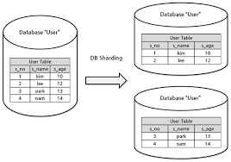
데이터베이스 :: Database

Slide 4









DBMS :: Database management System

Slide 5

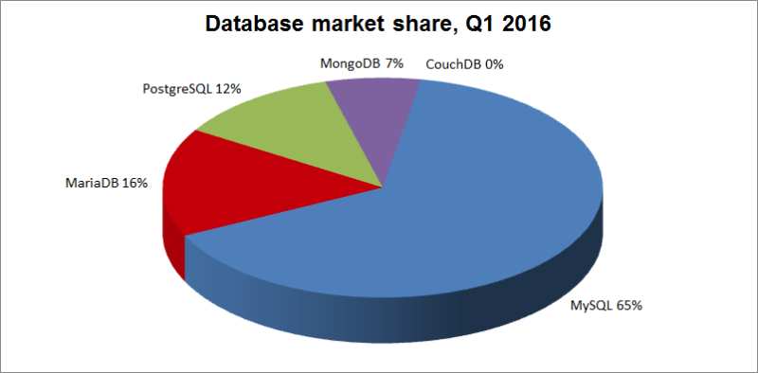
DBMS :: Database management System

Slide 6
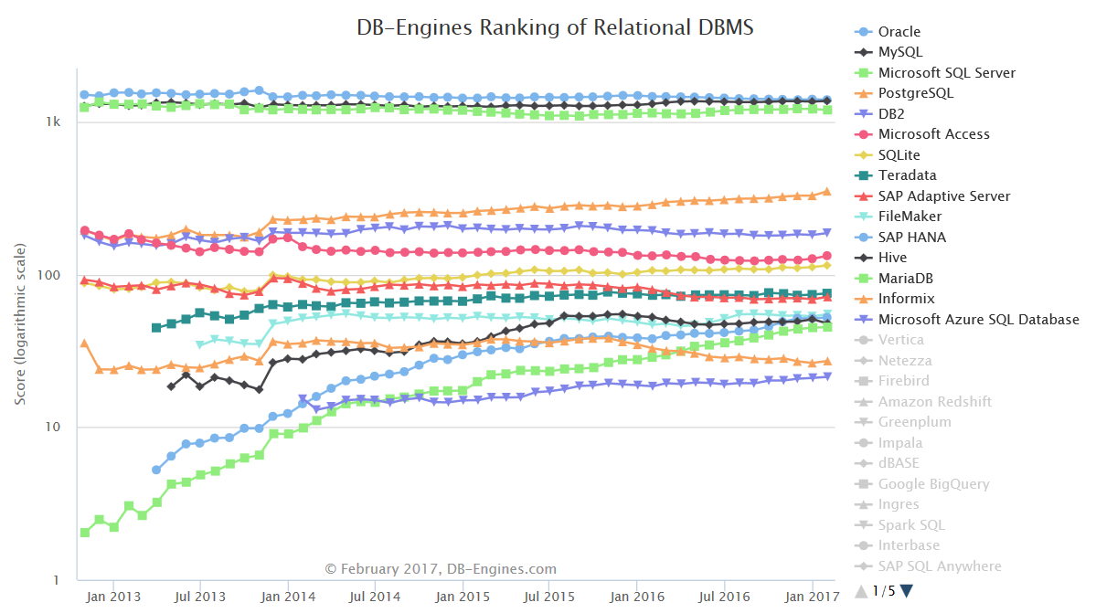
DBMS :: Database management System

Slide 7
END

